Slide 1

MÓDULO 3 · TRABALHO, ENERGIA E QUANTIDADE DE MOVIMENTO · AULA 40
Potência Mecânica
P = W/t = F·v
Potência Mecânica (O quão rápido se realiza trabalho)

Slide 2
Para começar
Subir correndo um lance de escadas realiza mais trabalho do que subir devagar o mesmo lance?
POSSOR · Trabalho, Energia e Quantidade de Movimento · Aula 40
2

Slide 3
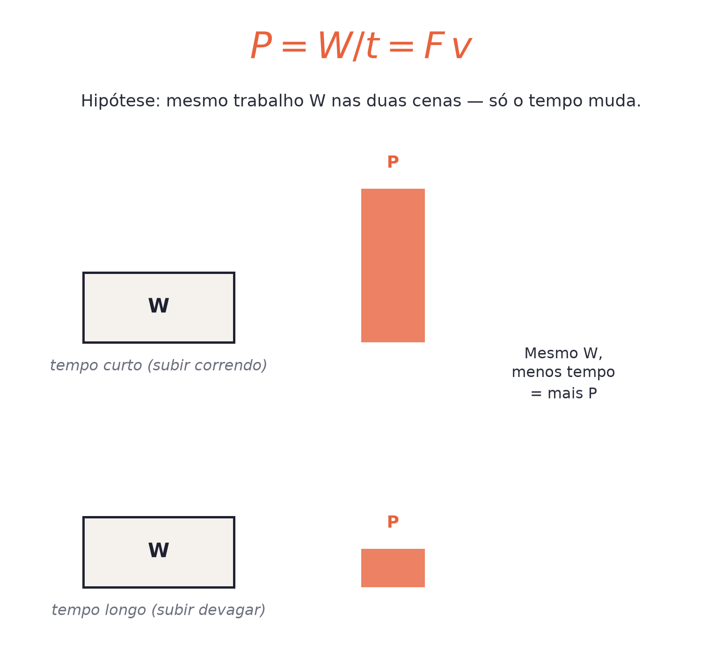
O conceito central
Potência mede a RAPIDEZ com que um trabalho é realizado, P=W/t — não quanto trabalho é feito.
POSSOR · Trabalho, Energia e Quantidade de Movimento · Aula 40
3

Slide 4
Como funciona
Para uma força constante atuando num corpo com velocidade v, P=F·v.
• 1 watt (W) = 1 joule por segundo
• Mesmo trabalho, menos tempo ⇒ mais potência
POSSOR · Trabalho, Energia e Quantidade de Movimento · Aula 40
4

Slide 5

Cuidado com essa armadilha
Subir rápido ou devagar realiza o MESMO trabalho (mesma massa, mesma altura) — o que muda é a potência, maior quanto menor o tempo.
POSSOR · Trabalho, Energia e Quantidade de Movimento · Aula 40
5

Slide 6
Exemplo resolvido
Um motor realiza um trabalho de 6000 J em 4 segundos.
P = W/t
P = 6000/4
P = 1500 W
POSSOR · Trabalho, Energia e Quantidade de Movimento · Aula 40
6

Slide 7
Roteiro de hoje
1
Pergunta inicial
2
P = W/t = F·v
3
Exemplo resolvido
4
Exercícios
POSSOR · Trabalho, Energia e Quantidade de Movimento · Aula 40
7

Slide 8

Hora dos Exercícios — Fixação
QUESTÃO 1
Um motor realiza um trabalho de 6000 J em 4 segundos. Calcule a potência desenvolvida.
💡 Dica
Nunca confunda trabalho (joules) com potência (watts) ao ler um enunciado.
POSSOR · Trabalho, Energia e Quantidade de Movimento · Aula 40
8

Slide 9

Gabarito e Encerramento
Resposta
P = W/t = 6000/4 = 1500 W.
Resumo da Aula
Trabalho mede quanta energia foi transferida; potência mede quão rápido.
• P=F·v calcula a potência instantânea de uma força.
Próxima aula: Impulso de uma Força — força aplicada em um intervalo de tempo.
POSSOR · Trabalho, Energia e Quantidade de Movimento · Aula 40
9

